Slide 1
Energopārvaldība Rīgā
29.11.2023
Rīgas enerģētikas aģentūra

Slide 2
SATURS
ISO 50 001 un tā pielietošana praksē – ko nosaka standarts un ko tas prasa iekļaut rokasgrāmatā;
Energopārvaldības ieviešana Rīgā;
Kā pašvaldībā ieviest energopārvaldības sistēmā iekļautos pasākumus;
Kā motivēt darbiniekus iesaistīties energopārvaldības sistēmā;
Kādi ir tipiskie energoefektivitātes pasākumi – uzvedības maiņa, nelielas investīcijas, lielas investīcijas

Slide 3
Kāpēc nepieciešama energopārvaldība?
Avots: Finanšu departaments

Slide 4
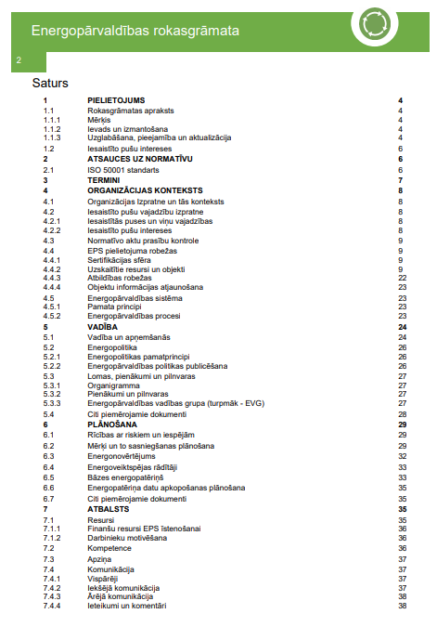
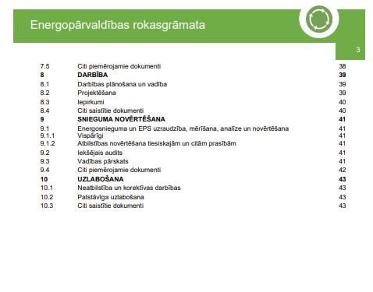
Energopārvaldības rokasgrāmata
Rokasgrāmatā jāizstrādā procedūras pēc būtības, lai nodrošinātu veiksmīgu sistēmas īstenošanu
https://www.riga.lv/lv/energoparvaldibas-sistema-pasvaldiba

Slide 5
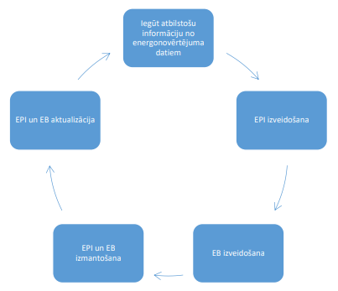
Energopārvaldības rokasgrāmata
01
02
03
Pielietojums
Organizācijas apraksts
Iesaistītās puses
EPS robežas
Atbildības robežas
Energopārvaldības procesi
Vadība
Energopolitika
Lomas
Pienākumi
Pilnvaras
Plānošana
Mērķi
Darba plāns
Energonovērtējums
Dati
Resursi
Kompetence
Komunikācija
Snieguma novērtēšana
Uzlabošana

Slide 6
Racionāls enerģijas patēriņš
Uzlabots komforts un mikroklimats
Ekonomiski pamatota izdevumu samazināšana pašvaldības ēkās
Pašvaldības ēku un iekārtu dzīves cikla izmaksu samazināšana (plānošana, būvniecība, lietošana un demontāža)
Enerģijas un ūdens patēriņa samazināšana nodrošinot pilnvērtīgu ēku izmantošanu
Samazināt pašvaldības ietekmi uz vidi
Pašvaldības stratēģiskie uzdevumi

Slide 7
Mērķi
Patstāvīga energoveiktspējas paaugstināšana
Energoefektivitātes rādītāju paaugstināšana
Energoresursu un ūdens patēriņa samazināšana, izmaksu samazināšana pašvaldības ēkās
Arvien plašāka darbinieku un skolēnu iesaiste EPS aktivitātēs
Sabiedrības informēšana
Patstāvīga EPS uzlabošana
Tas kurš ir informēts par faktisko energoresursu patēriņu un to nepieciešamo apjomu ir spējīgs identificēt potenciālos ietaupījumus un tos realizēt.

Slide 8
Struktūra un iesaistītie
Atbalsts, resursi un pilnvaras
Dome, Rīgas mērs
Projekta vadība, komunikācija, informācija, lietotāju iesaiste
Vadības grupa, REA
Esošās situācijas pārzināšana, atbildība par ēku/objektu
IKSD objekts 1
Esošās situācijas pārzināšana, atbildība par ēku/objektu
IKSD objekts 2
Esošās situācijas pārzināšana, atbildība par ēku/objektu
objekts 355+
Iekārtu darbības optimizēšana, esošās situācijas novērtējums
Rīgas Nami
Finanšu instrumenti, speciāla ekspertīze, brīvprātīgie
Atbalstītāji
Esošās situācijas pārzināšana, atbildība par ēku/objektu
IKSD objekts 3
Esošās situācijas pārzināšana, atbildība par ēku/objektu
IKSD objekts 4

Slide 9
Vadības grupa
Vadības grupa | EPS norise
Izpilddirektors
Īpašumu pārvaldes direktors
Izglītības, kultūras un sporta departamenta direktors
Finanšu departamenta direktors
REA direktors
REA energopārvaldnieks
EPS īsteno REA
EPS gatavo pārskatus augstākajai vadībai, kurus izskata, saskaņo un apstiprina EPS vadības grupa
FD sadarbībā ar REA un EPS vadības grupu izveido ietaupījumu un finanšu līdzekļu izmaksas metodiku
Reizi gadā tiek sagatavots EPS pārskats un iesniegts augstākajai vadībai
Reizi gadā tiek aktualizēti EPS mērķi un uzdevumi, t.sk. atjaunojamo objektu un energoefektivitātes paaugstināšanas projektu saraksts

Slide 10
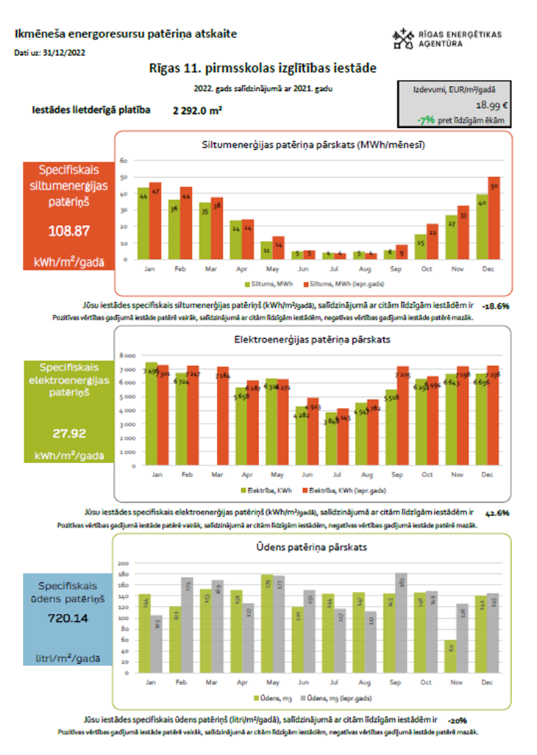
Visu objektu apzināšana
Iestāde
Objekti
Energoresursi
Atskaite
Info par iestādi, atbildīgo personu, tālrunis
Info par iestādes objektiem (adreses, platības, izmantošanas veids, …
Objektā izmantotie energoresursi (siltums, elektrība, ūdens)
REA katru mēnesi sagatavo pārskatu par iepriekšējo mēnesi
REA kopā ar departamentu nosaka kopējās emisijas
Notes:
Monitorēts enerģijas patēriņš
Informēti lietotāji
Lietotāji kļūst jūtīgāki par savu energoresursu patēriņu
Tiek mainīti lietotāju paradumi
Samazinās energoresursu patēriņš/izmaksas
Tiek plānota turpmākā optimizācija

Slide 11
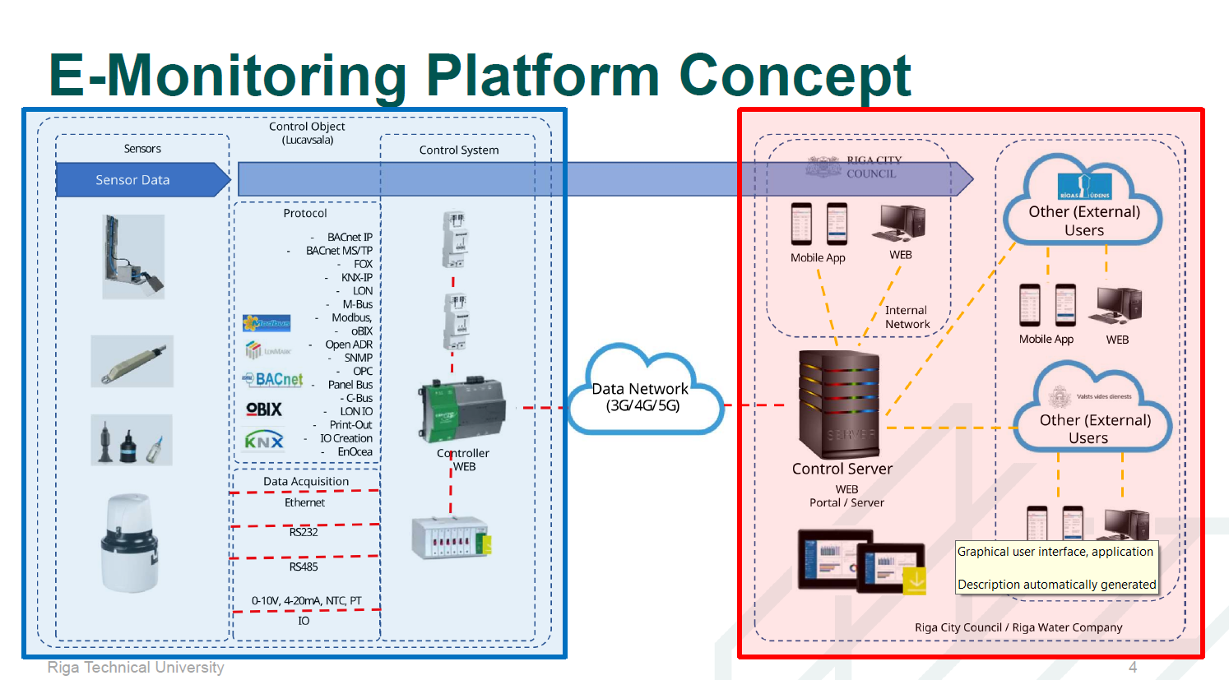
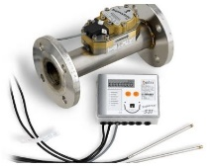


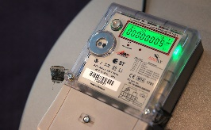

Sensoru infrastruktūras izmantošana
Vieda sistēma
Automātisks datu monitorings
Automātiska datu analīze un neatbilstību identificēšana
Neatbilstību automātiska koriģēšana ēkas līmenī
Notes:
Jānis

Slide 12
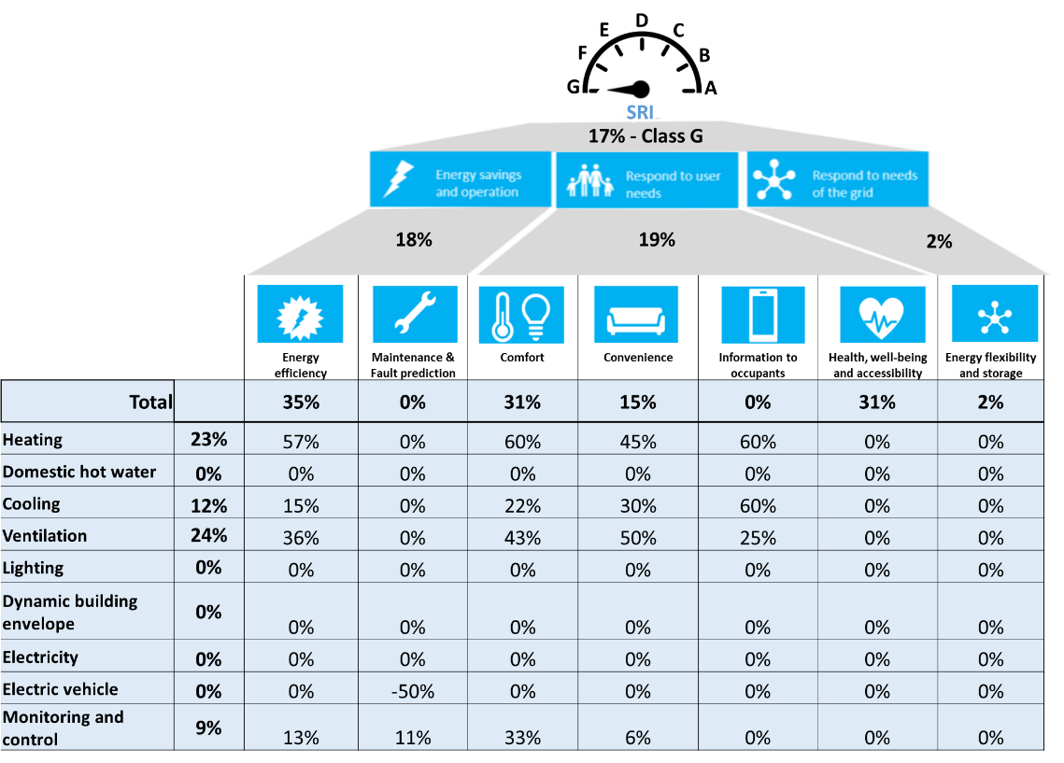
Ēkas vieduma novērtēšanas indekss: esošā situācija
Esošā situācija: Rātsnama sākotnējais izvērtējums 17% (G klase)
Plānotais ēkas vieduma indekss pēc SMARTeeSTORY projekta risinājumu ieviešanas: 93% (A klase)

Slide 13
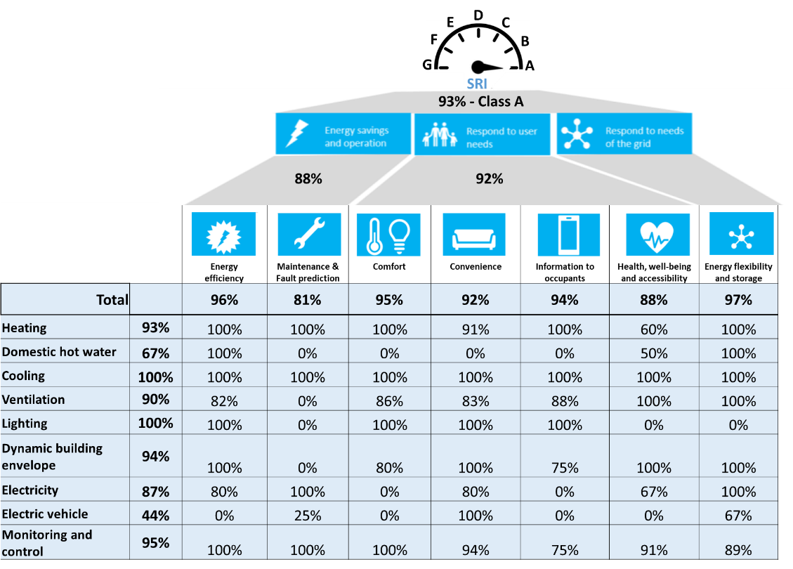
ēkas vieduma novērtēšanas indekss: plānotais
Esošā situācija: Rātsnama sākotnējais izvērtējums 17% (G klase)
Plānotais ēkas vieduma indekss pēc SMARTeeSTORY projekta risinājumu ieviešanas: 93% (A klase)
13

Slide 14

Energopārvaldībā iekļautie objekti
2021
355 ēkas (skolas, bērnudārzi,bibliotēkas u.c.)
Platība – 1 160 067 m²
Siltumenerģijas patēriņš – 127 722 MWh/gadā
Elektroenerģijas patēriņš – 25 871 MWh/gadā
Ūdens un kanalizācija – 540 873 m³/gadā
2023
430 ēkas (skolas, bērnudārzi,bibliotēkas, departamenti)
Platība – 1 278 927 m²
Siltumenerģijas patēriņš – 131 281 MWh/2022
Elektroenerģijas patēriņš – 32 450 MWh/2022
Ūdens un kanalizācija – 558 703 m³/2022

Slide 15
Energopārvaldības sistēmas ietvars
Iesaistītie darbinieki (20 000+)
Pilsētas vadība
Mērs
Iestāžu apsekojumi
Darbinieku apmācības
Ikmēneša enerģijas pārskats
Obligātās prasības
Enerģijas ietaupījums
Līmeņatzīmes
Iestāžu vadītāju atbildības
Klimata programma
Enerģijas monitorings

Slide 16
Visu objektu apzināšana, monitorings un līmeņatzīmes
Siltumenerģija:
Vidēji 154 kWh/m² gadā
Max – 281 kWh/m² gadā
Min – 75,5 kWh/m² gadā
Elektroenerģija:
Vidēji 26 kWh/m² gadā
Min – 49 kWh/m² gadā
Max – 11 kWh/m² gadā

Slide 17
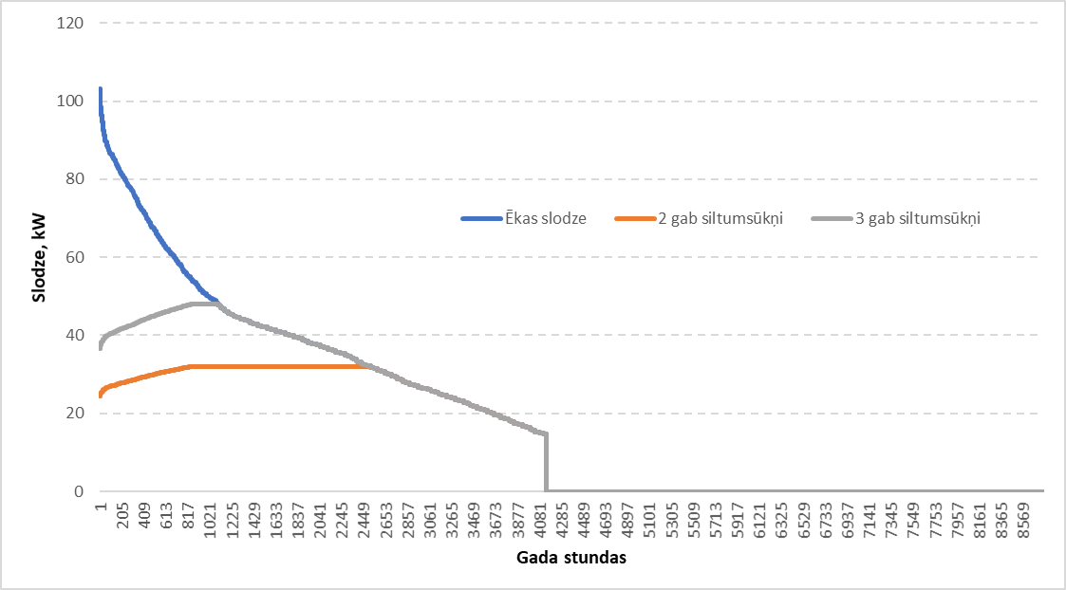
Ēkas siltuma avota nomaiņa
Nepieciešamā slodze – pie -21ºC 110 kW
Pēc tās sastādīts slodžu grafiks, lai noteiktu cik daudz siltumenerģija būtu iespējams saražot ar siltumsūkņiem abos variantos
Grafikā pirmā stundas ir ar vēsāko temperatūru atbilstoši 2021.gada faktiskajām āra gaisa temperatūrām. Redzams, ka pie vēsākas temperatūras samazinās siltumsūkņu jauda.

Slide 18
Ievadjaudu samazināšana
26 iestāžu pieslēgumu jaudu samazināšana ar 91 898 EUR ietaupījumu gadā (2022)
Ap 100 ēku jaudu samazināšana par 21677 A un sasniedzot izmaksu ietaupījumu vismaz 220 000 EUR/gadā (2023)
Paredzēts izvērtēt ēkas ar vairākiem pieslēgumiem

Slide 19
Saules paneļu izvērtējums

Slide 20
Saules paneļu izvērtējums

Slide 21
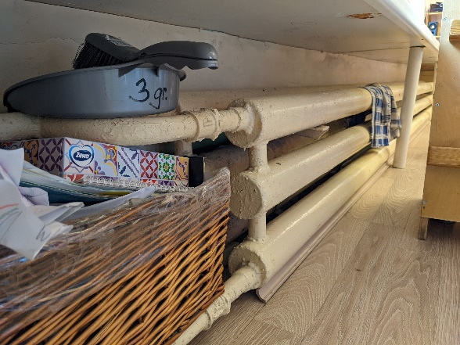
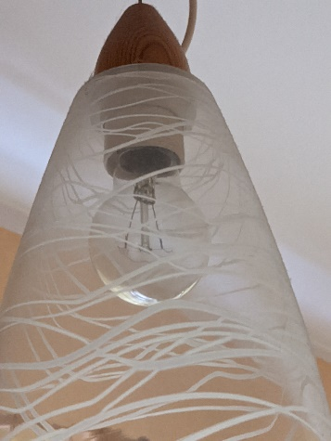
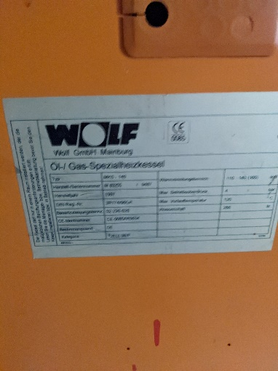
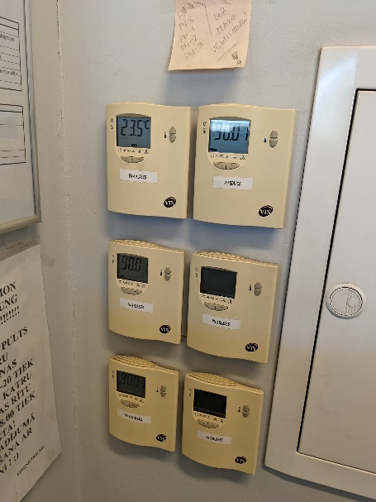
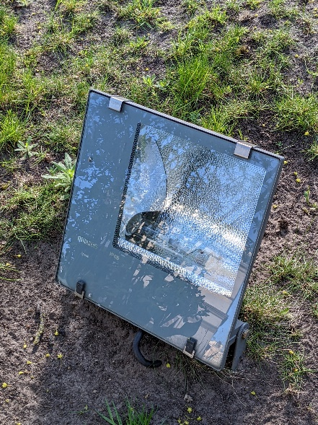
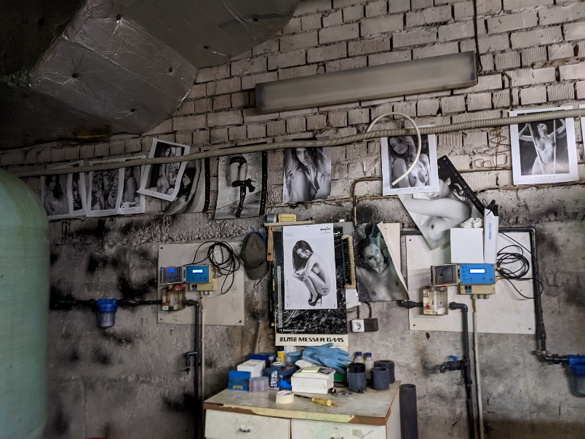
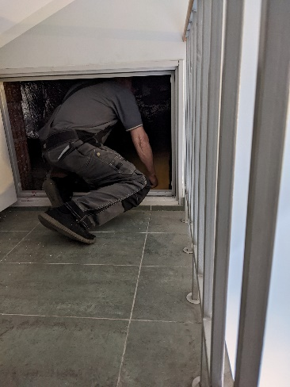
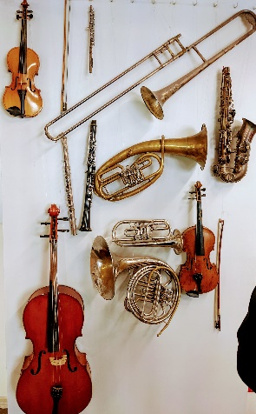
Pasākumu identificēšana
Tiek apsekotas EPS iekļautās iestādes, ēkas
Tiek apkopoti informācija par ēku aprīkojumu
Tiek sniegti priekšlikumi iestāžu atbildīgajiem
Aizpildīts ēkas apsekojuma protokols

Slide 22

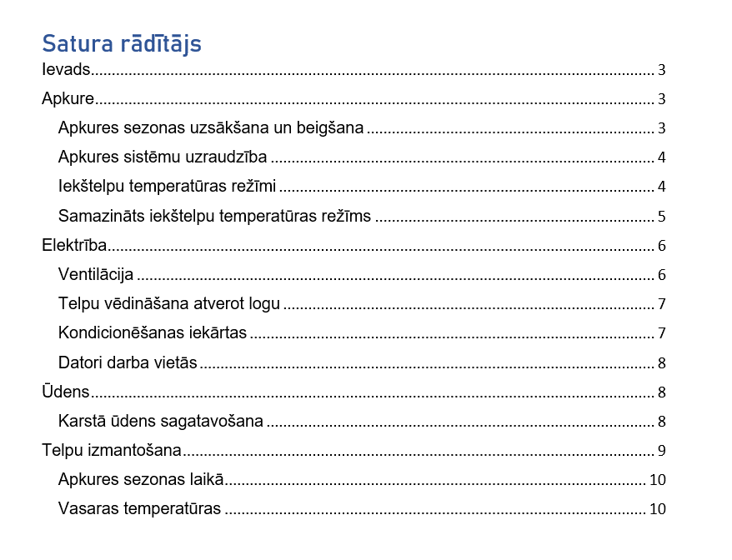
Vadlīnijas ēku ekspluatācijai

Slide 23
Vadlīnijas ēku ekspluatācijai
Apkures sezonas sākums un beigas, ar to saistītie darbi;
Iekštelpu temperatūras režīmi – iestādei tie ir jānosaka;
Samazinātas iekštelpu temperatūras naktīs, brīvdienās un svētku dienās – iestādei tās ir jānosaka, jāuzstāda un jāievēro;
Laikā, kad telpas netiek izmantotas apgaismojumam un elektriskajām ierīcēm ir jābūt izslēgtām;
Ventilācijas sistēma ir jāizmanto atbilstoši iestādes darba laikiem – ārpus darba laika tā ir jāizslēdz. Ventilācijas sistēmas jauda ir jāiestata atbilstoši cilvēku plūsmai;
Vispārēji ieteikumi telpu ventilācijai atverot logus. Detalizētas apmācības un instrukcijas sekos;
Vispārēji ieteikumi aukstā un karstā ūdens izmantošanai;
Ieteikumi leģionellozes novēršanai;
Vispārējie ieteikumi termostatisko vārstu izmantošanai.

Slide 24
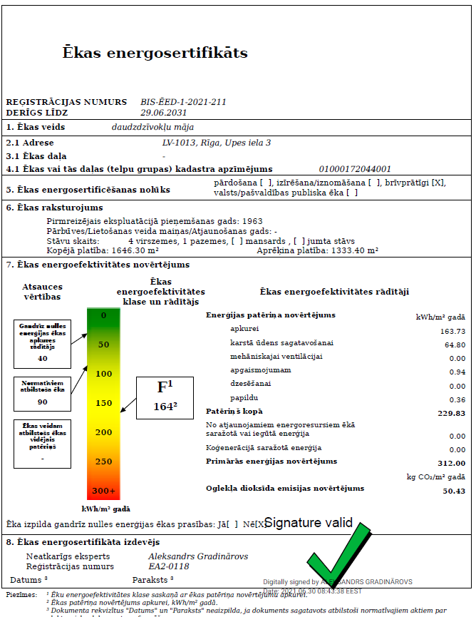
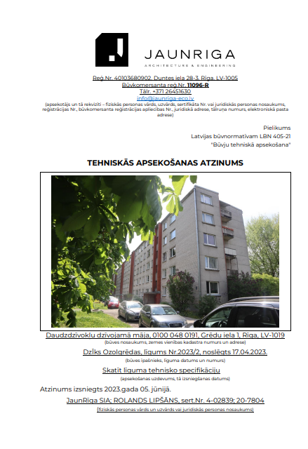
Energosertifikācija
Pasākums1
Pasākums2
Pasākums3
Klimata programma, ES projekti, Zaļās obligācijas u.c.

Slide 25

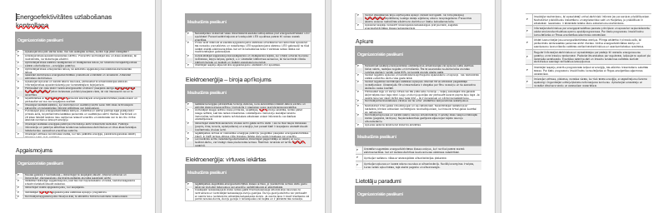
Mērķu un aktivitāšu noteikšana enerģijas patēriņa un emisiju samazināšanai
1. Uzvedības maiņas pasākumi
2. Nelielu izmaksu pasākumi
3. Lielu investīciju pasākumi
Energoefektivitātes pasākumu kontrollapa – pasākumi izvēlei

Slide 26
Pārvaldība
Izpilddirektors
Pasākums1
Pasākums2
Pasākums3
Klimata programma, ES projekti, Zaļās obligācijas u.c.
Īpašuma departaments
Pasākums 1 | Enerģijas ietaupījums 1 | Izmaksas 1
Pasākums 2 | Enerģijas ietaupījums 2 | Izmaksas 2
Pasākums 3 | Enerģijas ietaupījums 3 | Izmaksas 3
Ārtelpu un mobilitātes departaments
Pasākums 1 | Enerģijas ietaupījums 1 | Izmaksas 1
Pasākums 2 | Enerģijas ietaupījums 2 | Izmaksas 2
Pasākums 3 | Enerģijas ietaupījums 3 | Izmaksas 3
REA
Mājokļu un vides departaments
EPS vadības grupa
Pasākums 1 | Enerģijas ietaupījums 1 | Izmaksas 1
Pasākums 2 | Enerģijas ietaupījums 2 | Izmaksas 2
Pasākums 3 | Enerģijas ietaupījums 3 | Izmaksas 3
Un citi

Slide 27
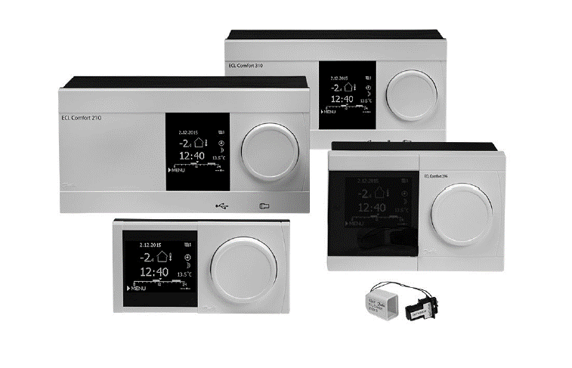
Energokrīzē noteiktās rīcības:
gatavojas apkures sezonai, nosaka iekštelpu temperatūras apkures sezonas laikā ne augstāku par 20,5ºC vidēji ēkā
pieslēdzot apkuri, nodrošina 4 grādu zemāku temperatūru ārpus darba laika un brīvdienās režīmus
pārbauda un iestata atbilstošos darba laikus ventilācijas sistēmai
vasaras periodā ventilējam telpas atverot logus
ziemas periodā tikai darba laikā
nodrošina dzesēšanas ieslēgšanos no 25ºC
Notes:
Jānis

Slide 28
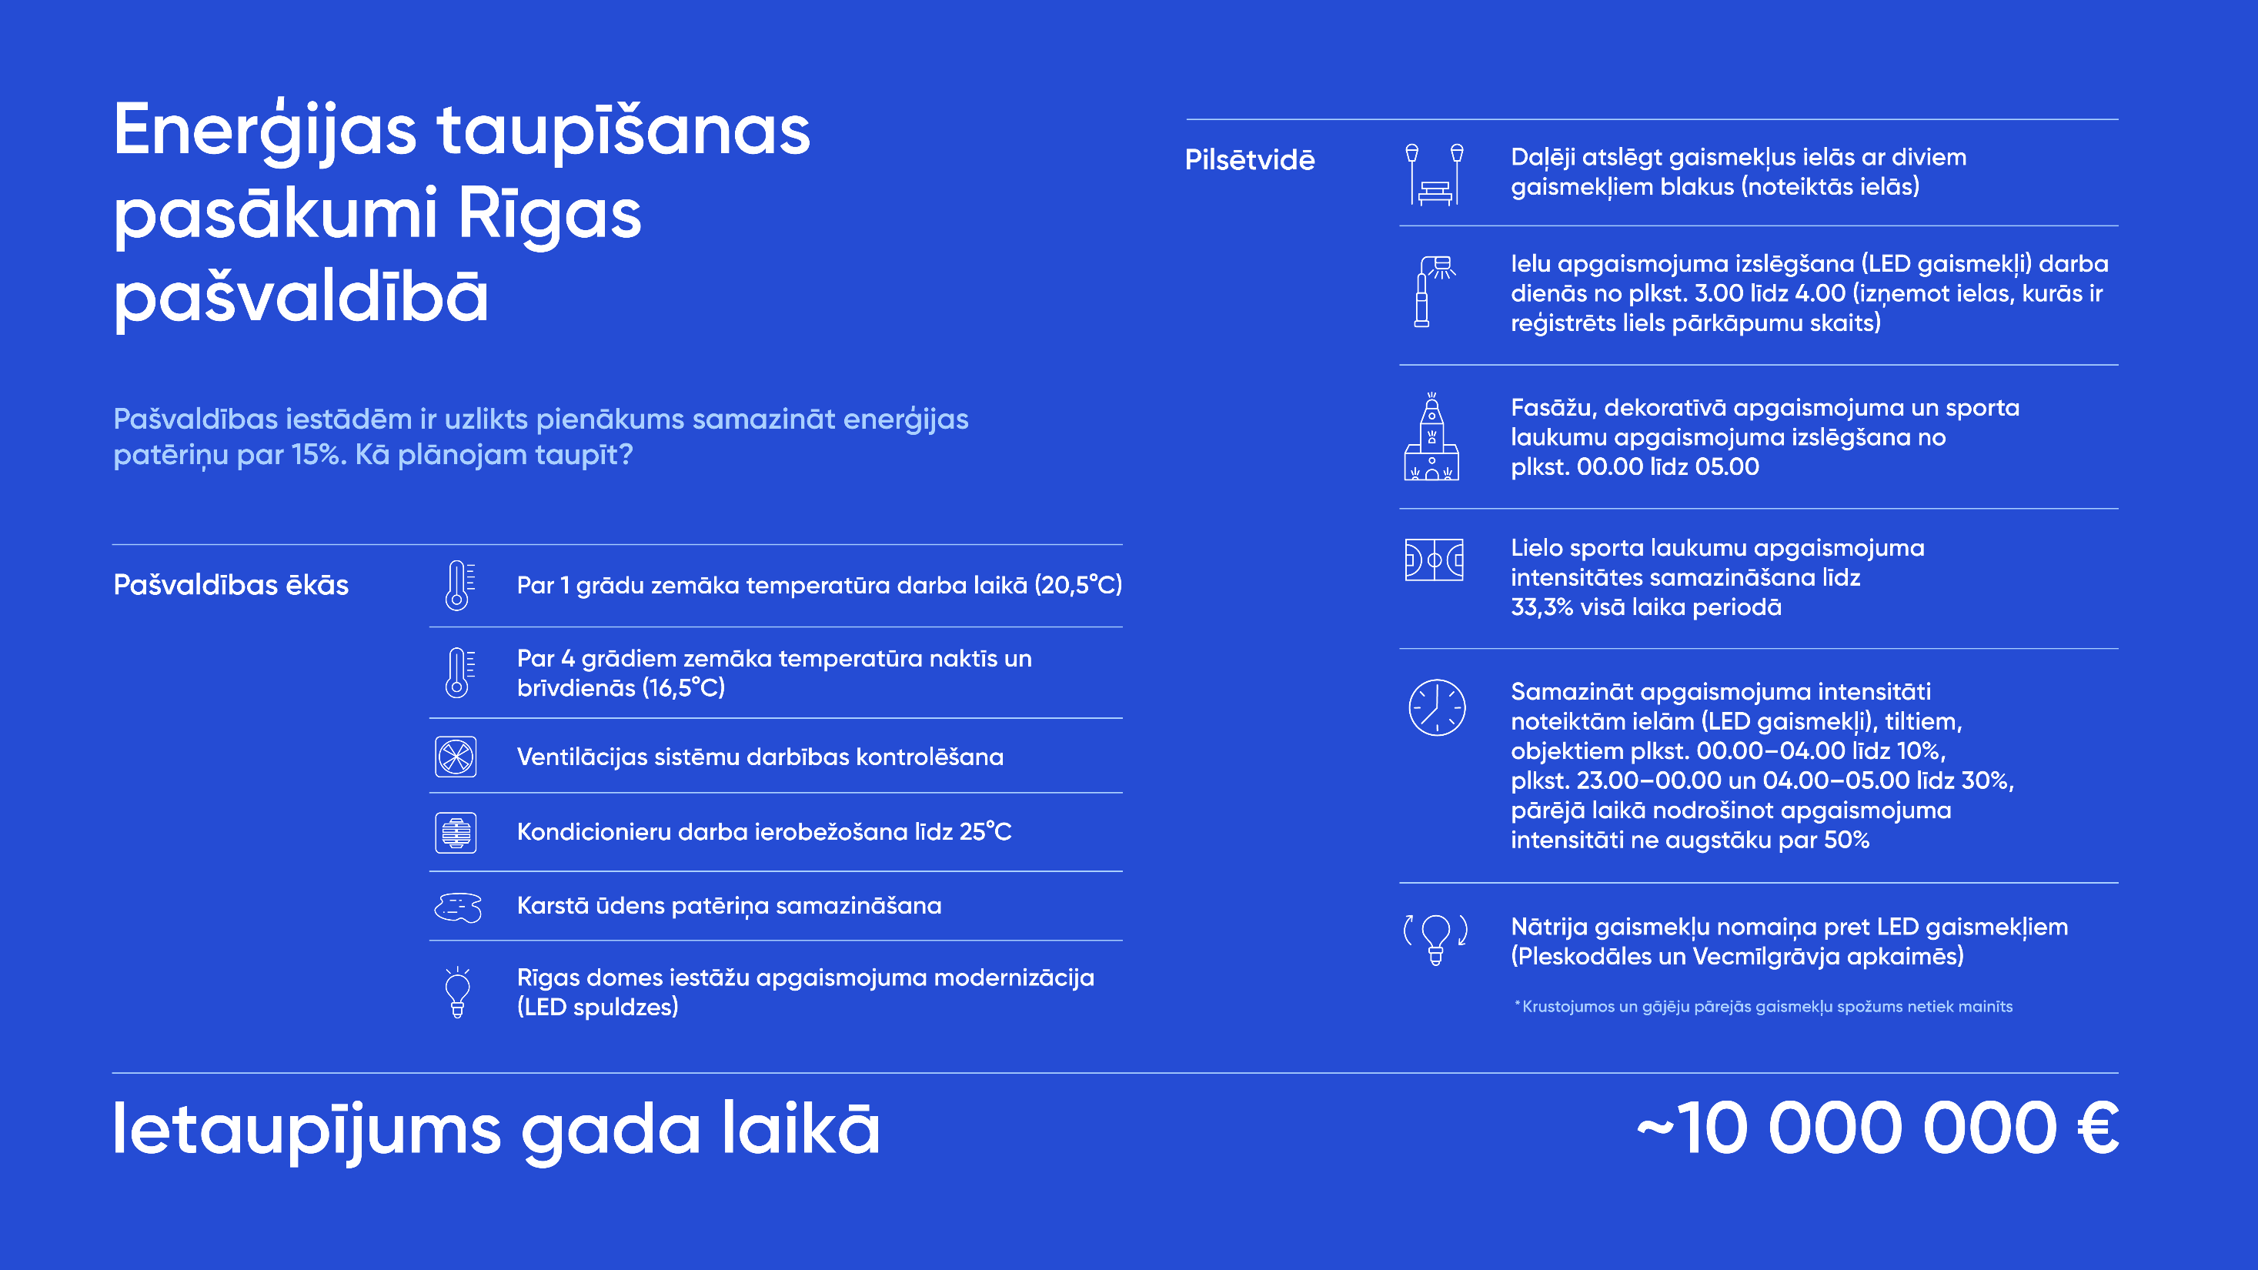

Slide 29
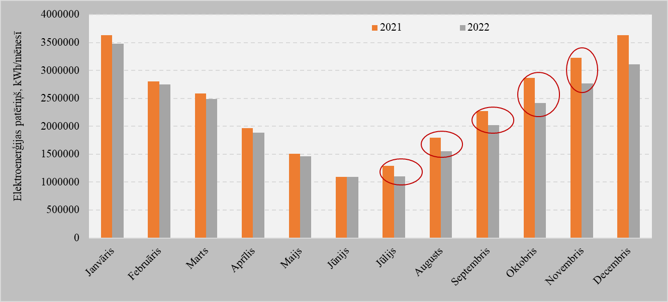
Ielu apgaismojums
155 984EUR
116 000 EUR
96 000 EUR
70 000 EUR
86 000 EUR
56 000 EUR
Kopējais enerģijas ietaupījums ir 2123,1 MWh jeb 16,4%.
Izmaksu samazinājums 579 844 EUR

Slide 30
Motivācija
40% Rīgas domes budžets
30% Iestādes budžets
30% REA budžets
Bāzes patēriņš = pēdējo 2-3 gadu vidējais patēriņš
Siltumenerģijas dati tiek klimatiski koriģēti
Pašvaldības energoefektivitātes paaugstināšanas projektu rezultāti netiek ņemti vērā aprēķinot ietaupījumus
Ēkā ir jābūt nemainīgam lietošanas veidam un laikam
Patēriņa uzskaite tiek veikta izmantojot skaitītājus
Bāzes patēriņa aprēķins pret kuru salīdzina katra gada rezultātus
Katra gada beigās tiek apkopoti rezultāti un aprēķināts ietaupījums
Ietaupījumi tiek iekļauti iestādes nākoša gada budžetā

Slide 31

Klimata programmas uzdevumi
  Veicināt Rīgas valstspilsētas virzību uz klimatneitralitāti;
  Īstenot Ilgtspējīgas enerģijas un klimata rīcības plānā 2022. – 2030. gadam noteiktos pasākumus;
  Atbalstīt Domes departamentus, Pašvaldības aģentūras, kuras vēlas īstenot klimata pārmaiņu mazināšanas un pielāgošanās pasākumus savā infrastruktūrā;
  Samazināt Pašvaldības institūciju enerģijas izmaksas;
  Veicināt Rīgas valstspilsētas ārtelpas pielāgošanas klimata pārmaiņām;
  Veicināt inovāciju aprobāciju un īstenot pilotprojektus Rīgas valstspilsētā klimata pārmaiņu mazināšanai.

Slide 32

Klimata programmā apstiprinātās rīcības
  Prioritātes 2023:
    Saules paneļi
    Apgaismojuma nomaiņa
    Apkures avota nomaiņa
    Pielāgošanās pasākumi
  Apstiprinātie projekti:
    LED 55 izglītības iestādēs - 9 168 gaismekļi, ietaupījums 425 MWh /gadā, samazinātas 694 tCO2 dzīves ciklā.
    Saules paneļi ar jaudu 708 kWp PV 7 ēkās, kas saražos 614,261 MWh/gadā, samazinot 1673,85 tCO2 dzīves ciklā.

Slide 33
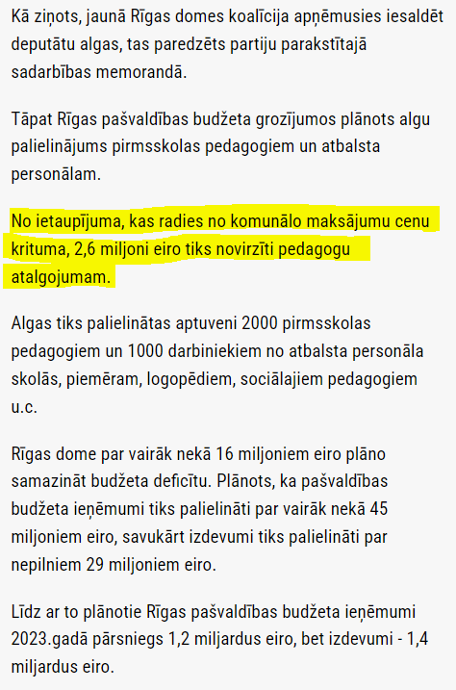
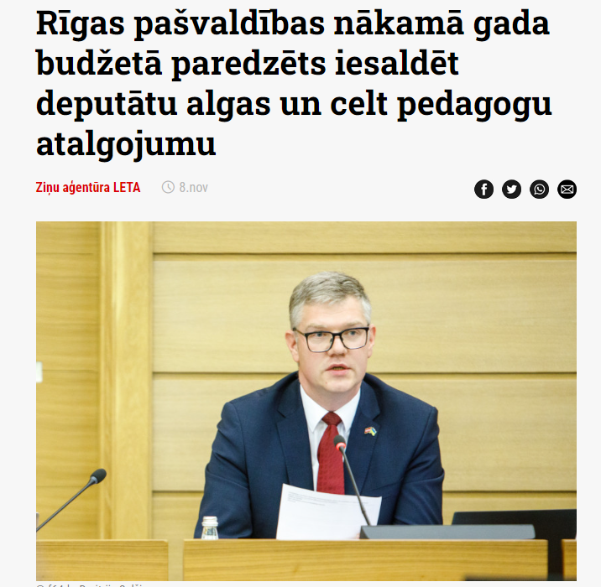
EPS un cenas energoresursiem

Slide 34
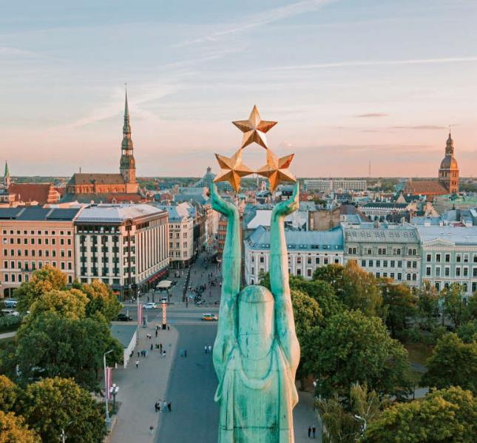
Rīgas enerģētikas agentūra
Jānis Ikaunieks
Direktors
rea.riga.lv
Ikaunieks.janis@riga.lv

